Slide 1
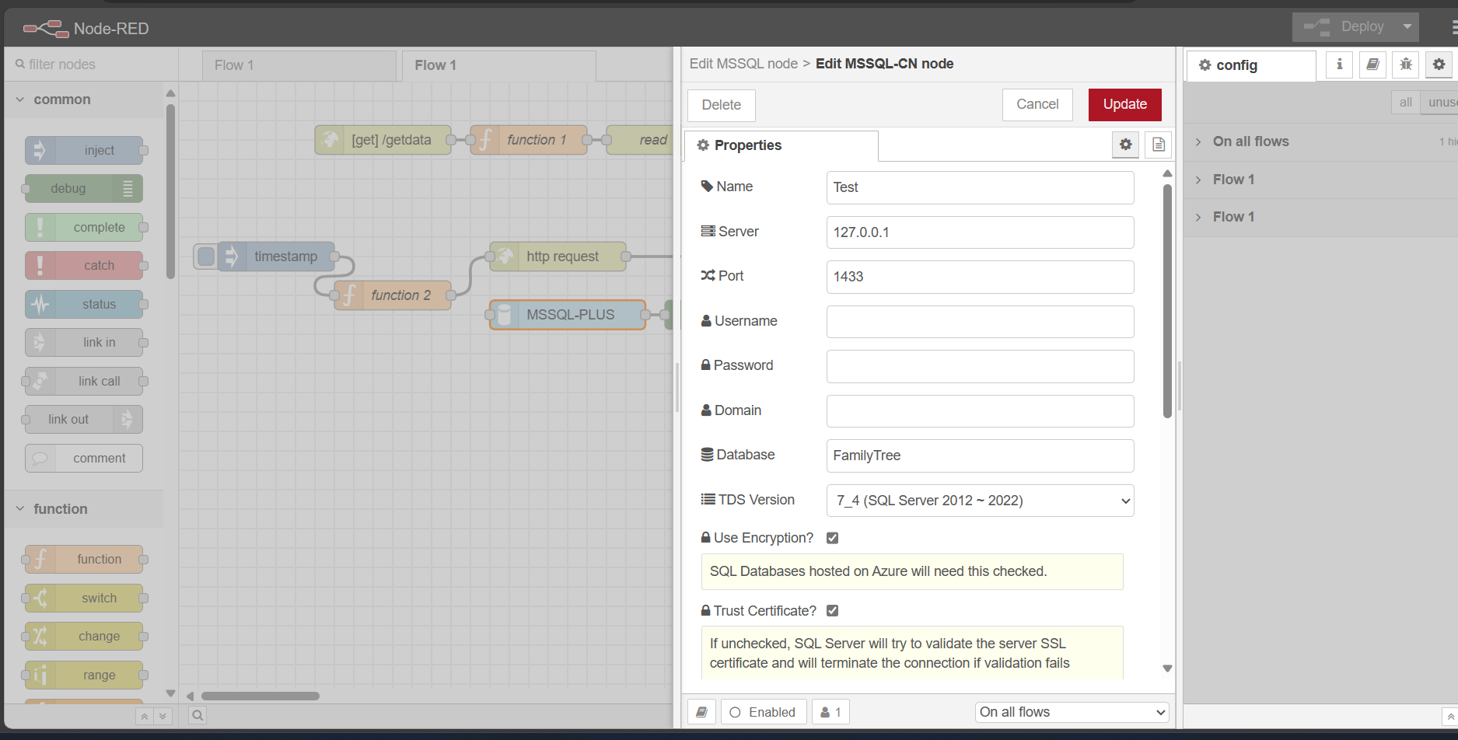
NGUYỄN NGỌC THÁI
MSSV: K205480106039
Lấy nhiệt độ và độ ẩm vẽ biểu đồ
Các bước làm
- cài các ứng dụng cần thiết
- sử dụng Note js kết nối SQL saver

Slide 2
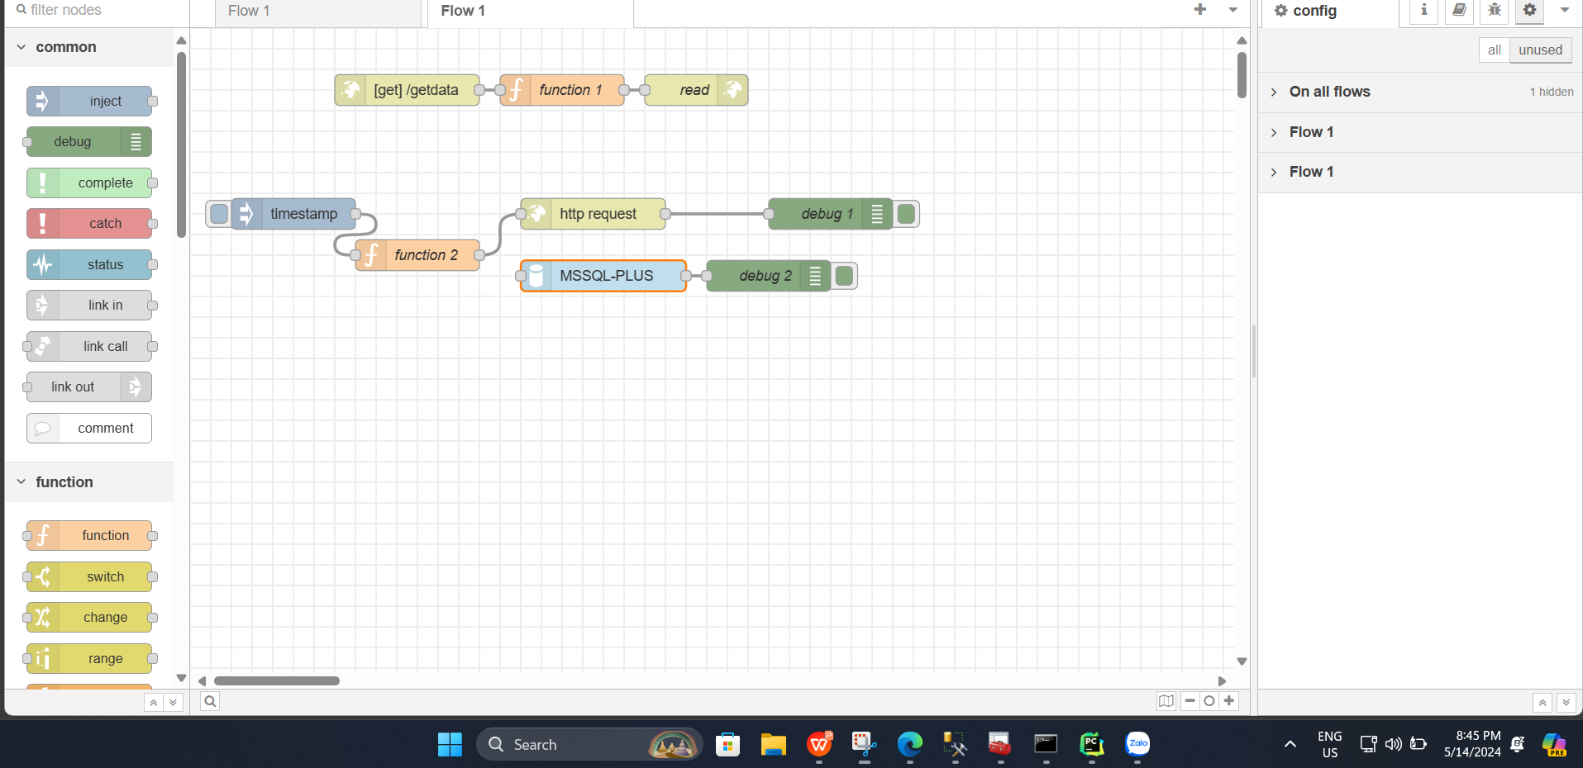
Viết kết nối NODE red để lấy dữ liệu từ web

Slide 3
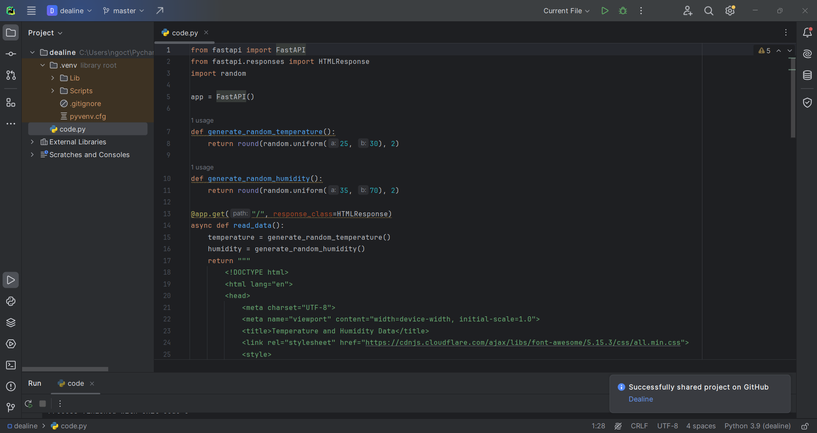
viết code fastAPI để kết nối với node - red

